Slide 1

Siklus Akuntansi Perusahaan Jasa

Slide 2
Tujuan Pembelajaran
Dengan mempelajari bab ini, diharapkan mampu:
menjelaskan karakteristik perusahaan jasa,
menjelaskan tahap pencatatan akuntansi pada perusahaan jasa,

Slide 3
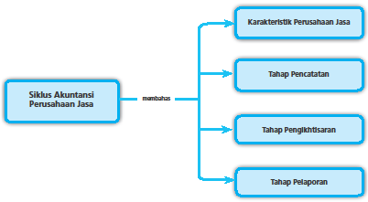
PETA KONSEP
EKONOMI
untuk SMA dan MA Jilid 3
3

Slide 4

A. Karakteristik Perusahaan Jasa
Definisi dan Ciri-Ciri Perusahaan Jasa
Perusahaan jasa adalah perusahaan yang kegiatan utamanya membuat produk tidak berwujud berupa jasa/layanan dengan tujuan mencari laba atau melayani masyarakat.
Ciri-Ciri Perusahaan Jasa
Perusahaan jasa menawarkan produk
yang tidak berwujud.
b. Standar harga untuk suatu layanan yang ditawarkan perusahaan jasa sulit diukur
EKONOMI
untuk SMA dan MA Jilid 3
4

Slide 5
Karakteristik dan sumber pencatatan
Jurnal Umum
Buku Besar
Tahap pencatatan

Slide 6
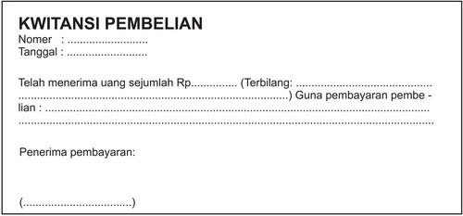
B. Tahap Pencatatan
Transaksi Keuangan
1. Macam-Macam Bukti Transaksi
Bukti Transaksi Eksternal
Faktur
Nota Kredit dan Nota Debet
Kuitansi
Nota kontan
Cek
Bilyet giro
b. Bukti Transaksi Internal
Memo Antarbagian
Memo Post

Slide 7
Apa saja karakteristik perusahaan jasa?
Tidak berwujud
Tidak dapat dipisahkan
Keberagaman
Tidak tahan lama
Dari mana sumber pencatatan akuntansi?
Jenis-jenis bukti transaksi
Eksternal
Kuitansi
Faktur
Internal
Memo
Nota
Cek

Slide 8
Bukti transaksi
Bukti transaksi adalah bukti tertulis yang mencatat atau merekap segala kegiatan transaksi yang terjadi pada suatu perusahaan maupun sebuah bisnis

Slide 9
Tujuan & Fungsi Bukti Transaksi
Bukti transaksi yang sudah dicatat merupakan pegangan untuk mempermudah akuntan perusahaan dalam menyusun laporan keuangan.
Dari pencatatan tersebut dapat diketahui pihak yang bertanggung jawab atas terjadinya transaksi, dan dapat menghindari duplikasi pada pengumpulan data keuangan. Selain itu, bukti transaksi dapat mengurangi kemungkinan kesalahan dengan cara menyatakan transaksi dalam bentuk tulisan.

Slide 10
Jenis Bukti Transaksi
Bukti Transfer Internal, yakni bukti transaksi yang berasal dari dalam perusahaan. Transaksi tersebut dilakukan oleh personalia perusahaan dan hanya mengikuti di dalam perusahaan. Transaksi internal berorientasi kepada perubahan posisi keuangan yang terjadi pada lam perusahaan.
Bukti transaksi internal dapat dicontohkan seperti memo dari pimpinan perusahaan kepada karyawan kantor.

Slide 11
Bukti Transaksi Eksternal, adalah bukti pencatatan transaksi yang berlangsung antara pihak perusahaan dengan pihak luar perusahaan.
Bukti transaksi ada bermacam-macam, misalnya saja seperti kwitansi, faktur, cek, nota kredit, nota debet, dan lain sebagainya.

Slide 12
Macam-macam Bukti Transaksi
Nota Kontan: Bukti pembayaran atau dokumen pembayaran yang dikeluarkan oleh penjual kepada pembeli sebagai bukti transaksi atas penjualan barang secara tunai.
Nota Kredit: Bukti transaksi penerimaan barang yang telah dijual atau pengambilan barang. Nota kredit yang dikeluarkan oleh penjual ini berfungsi sebagai alat persetujuan dari penjual atas permohonan pengurangan harga yang diminta oleh pembeli karena barang yang diterima mengalami kerusakan atau tidak sesuai dengan apa yang dipesan oleh pembeli.

Slide 13
Nota Debet: Dokumen transaksi sebagai permintaan pengurangan harga kepada pihak penjual atau bukti yang berisi informasi yang menyatakan tentang pengiriman kembali barang yang tidak sesuai dengan pesanan (rusak).
Faktur: Pernyataan tertulis mengenai barang yang telah dijual, baik dalam jumlah dan harganya. Faktur dikeluarkan oleh penjual kepada pembeli. Salah satu fungsi dari faktur adalah sebagai bahan pertimbangan pembeli dalam meneliti kembali akan barang-barang yang telah dibelinya.

Slide 14
Kwitansi: Bukti dari transaksi pada saat penerimaan sejumlah uang. Kwitansi ini dibuat dan ditandatangani oleh pihak penerima uang lalu kemudian diserahkan kepada yang melakukan pembayaran.
Cek: Perintah pembayaran yang dibuat oleh pihak yang mempunyai rekening di suatu bank, dengan tujuan agar bank tersebut membayarkan sejumlah uang yang tertulis kepada orang yang membawa surat atau yang namanya tertulis di surat cek tersebut.

Slide 15
Bukti Memorandum: Bukti transaksi yang dibuat oleh pimpinan perusahaan atau orang yang diberikan wewenang untuk suatu kejadian-kejadian yang berlangsung di dalam internal perusahaan. Misalnya, seperti memo seperti untuk mencatat gaji pegawai yang masih harus dibayar pada akhir periode.
Bilyet Giro: Surat perintah untuk memindahbukukan sejumlah uang dari rekening nasabah suatu bank ke rekening penerima yang namanya disebutkan dalam bilyet giro pada bank yang sama atau pada bank lain.

Slide 16
Bukti Kas Masuk: bukti transaksi tertulis terkait penerimaan uang (kas) yang disertai oleh buktinya. Bukti tersebut biasanya hanya digunakan oleh pihak internal perusahaan sekaligus sebagai data pengarsipan. Kas dapat berasal dari uang tunai yang dibayarkan oleh customer bisa dalam bentuk cicilan, bunga, jenis investasi, ataupun sebagainya. Contoh bukti kas masuk adalah kwitansi dan nota.

Slide 17
Bukti Kas Keluar: adalah bukti transaksi terkait pengeluaran kas maupun pembayaran. Kas biasanya dikeluarkan untuk membayar biaya perlengkapan, peralatan, dan segala hal yang dibutuhkan oleh kantor. Bukti transaksi kas ini harus memiliki keterangan lengkap, mulai dari tanggal, nama, keterangan kegiatan, dan ditandatangani oleh pihak yang memiliki otoritas keuangan di perusahaan. Bukti ini nantinya dapat digunakan akuntan untuk menyusun laporan keuangan perusahaan dalam jumlah kecil. Contoh bukti kas keluar adalah nota kontan asli atau kwitansi dari kreditur.

Slide 18
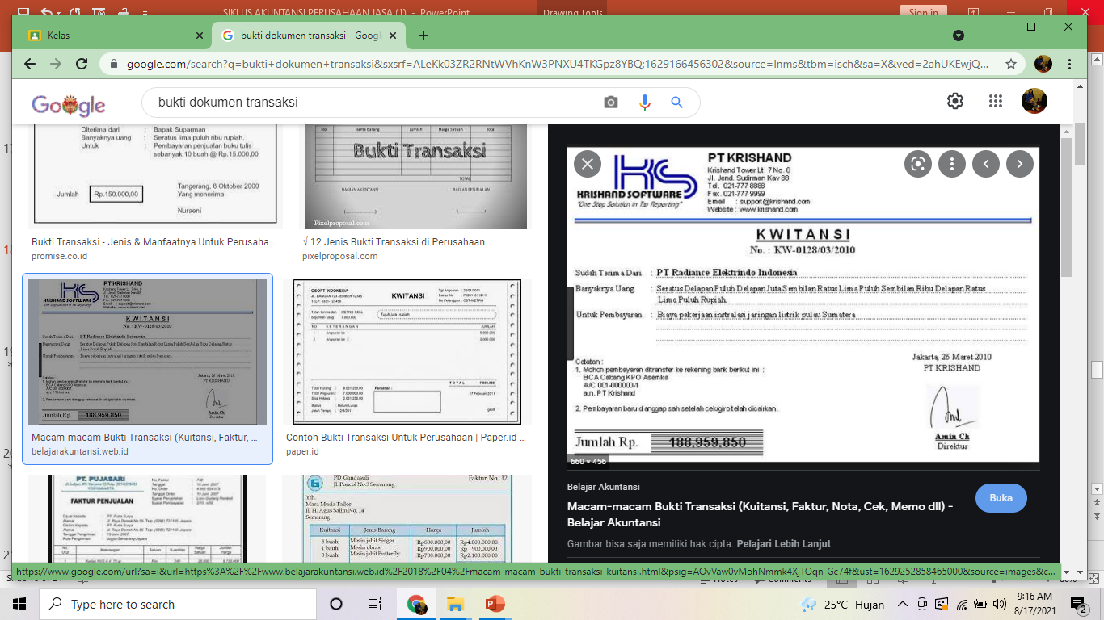
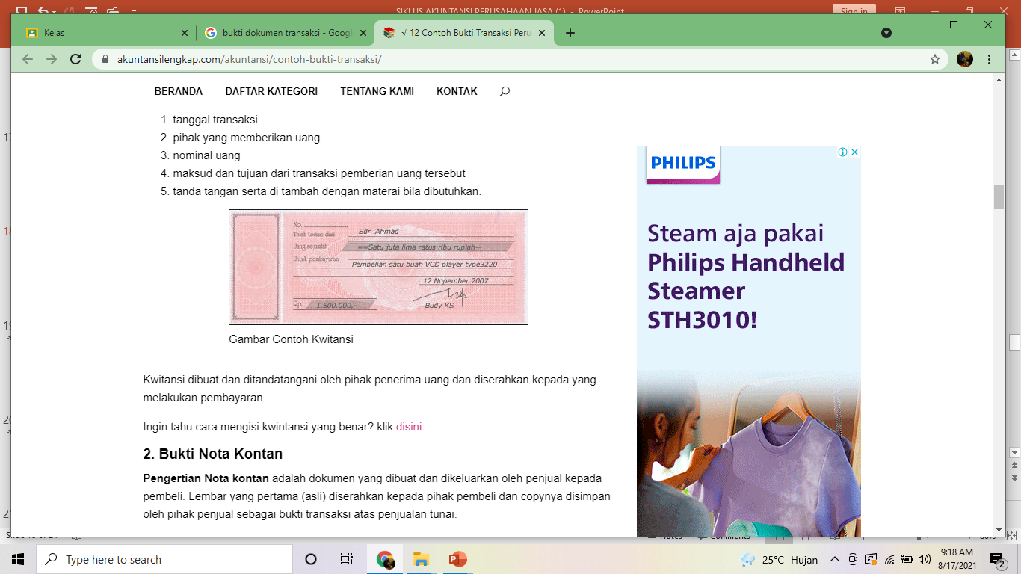

Slide 19
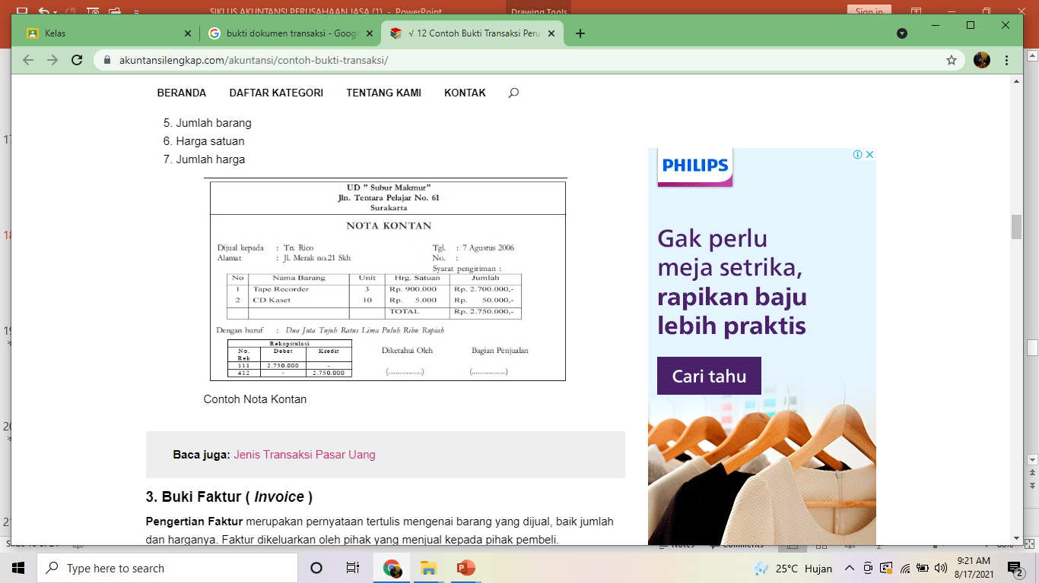

Slide 20
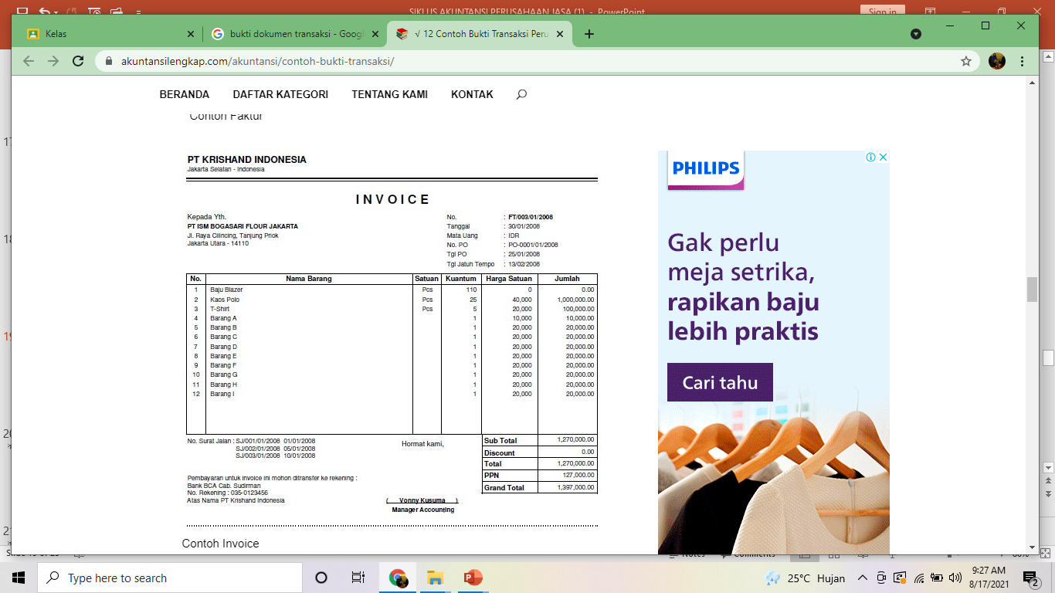

Slide 21
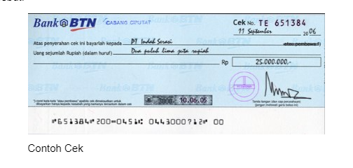

Slide 22
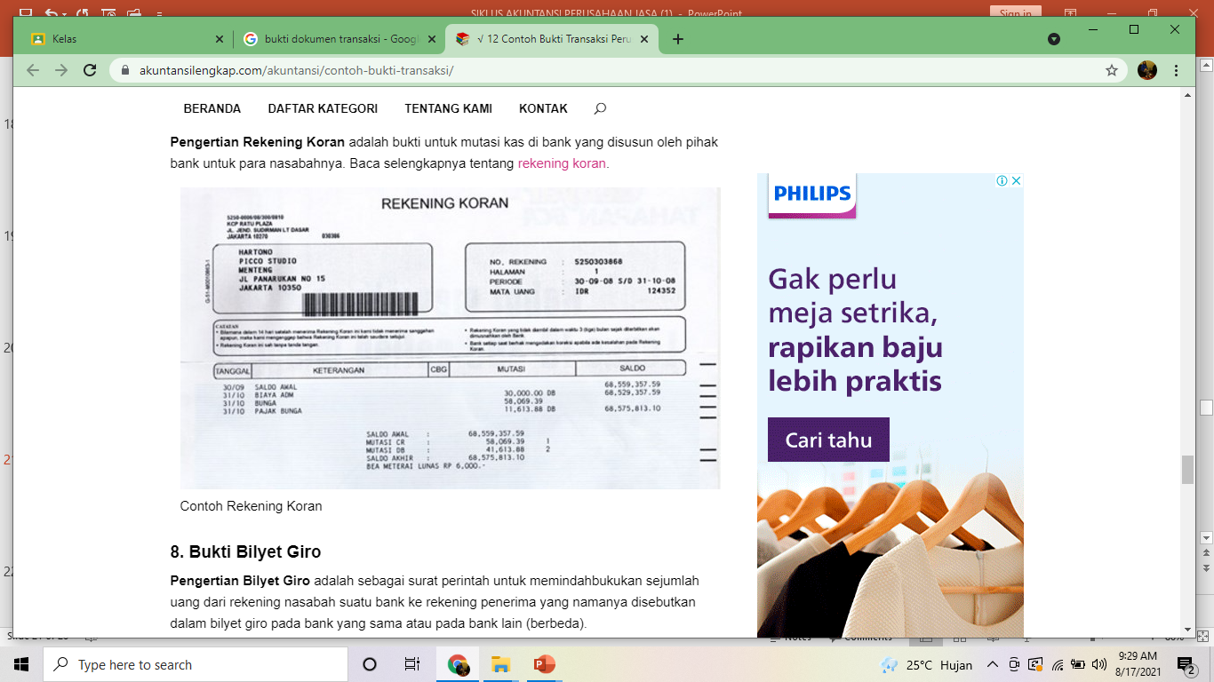

Slide 23
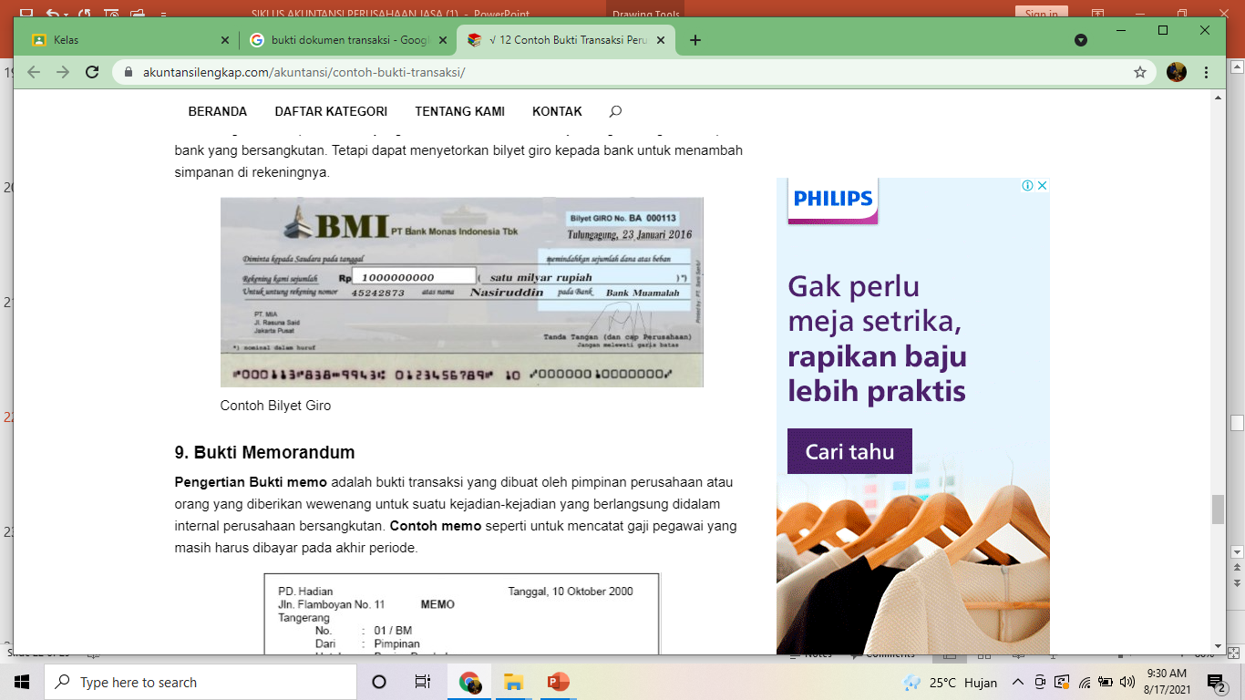

Slide 24
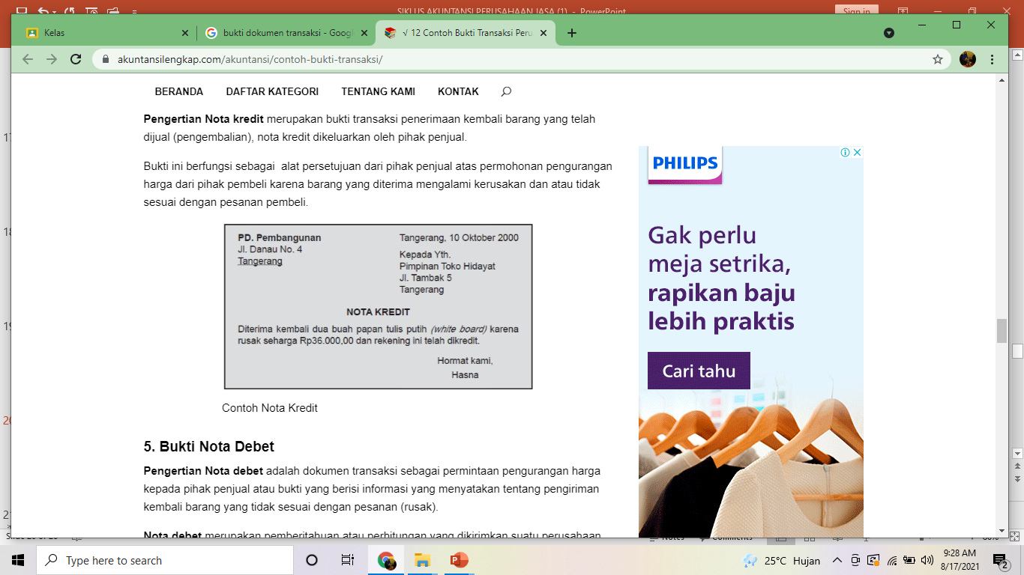

Slide 25
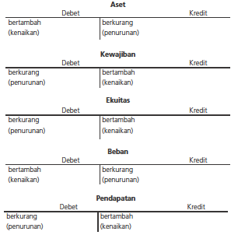
2. Analisis Bukti Transaksi
Bukti transaksi merupakan suatu media yang digunakan sebagai dasar pencatatan bagi setiap transaksi.
Jika digambarkan dalam akun bentuk T akan terlihat sebagai berikut.

Slide 26
Analisis Bukti Transaksi
Untuk memudahkan dalam menganalisis pencatatan bukti transaksi, terdapat aturan pencatatan transaksi seperti pada tabel berikut.
Akun | Kenaikan/Bertambah | Penurunan/Berkurang
Aset (harta) | Debit | Kredit
Liabilitas (utang) | Kredit | Debit
Ekuitas (modal) | Kredit | Debit
Prive | Debit | Kredit
Pendapatan | Kredit | Debit
Beban | Debit | Kredit

Slide 27
PENGGOLONGAN AKUN
AKTIVA
SEMUA MILIK (KEKAYAAN) DARI SUATU PERUSAHAAN YANG DAPAT DINILAI DENGAN UANG, BAIK YANG BERWUJUD ATAU KONGKRIT MAUPUN YANG ABSTRAK ATAU TIDAK BERWUJUD.
1). AKTIVA LANCAR
  KAS (CASH)
  EFEK-EFEK (MARKETABLE SECURITIES)
  PIUTANG (ACCOUNT RECEIVABLE)
  WESEL TAGIH (NOTES RECEIVABLE)
  PERSEDIAAN BARANG (INVENTORY OF MERCHANDISE)
  PENDAPATAN YANG MASIH HARUS DITERIMA (ACCRUAL RECEIVABLE)
  BIAYA DIBAYAR DIMUKA/PERSEKOT BIAYA (PREPAID EXPENSE)

Slide 28
2). AKTIVA TETAP Tedriri dari yaitu:
  TANAH
  BANGUNAN (GEDUNG)
  PERALATAN
  KENDARAAN
  MESIN
  AKTIVA TETAP TIDAK BERWUJUD
    GOODWILL
    HAK PATEN
    HAK MEREK
  AKTIVA LAIN-LAIN
B. HUTANG
KEWAJIBAN PERUSAHAAN KEPADA PIHAK LAIN YANG HARUS DILUNASI PADA WAKTU YANG AKAN DATANG
PENGGOLONGAN HUTANG
HUTANG JANGKA PENDEK/HUTANG LANCAR
  HUTANG
  WESEL BAYAR
  BEBAN – BEBAN YANG MASIH HARUS DIBAYAR
  PENGHASILAN YANG DITANGGUHKAN
HUTANG JANGKA PANJANG
  HUTANG HIPOTIK
  HUTANG OBLIGASI

Slide 29
3. MODAL
4. PENDAPATAN
5. BEBAN
Pendapatan adalah :
Aliran penerimaan Kas atau harta lain yang diterima dari konsumen sebagai hasil penjualan barang atau pemberian Jasa.
Pendapatan dibagi menjadi
Pendaptan diluar usaha
Pendapatan usaha
Biaya adalah : Harga pokok barang yang dijual dan Jasa-jasa yang dikonsumsi untuk menghasilkan pendapatan.
Contoh beban gaji,beban perlengkapan,beban asuransi,beban iklan dll.

Slide 30

Let’s Go to
The Next Lesson!

